Slide 1
Finanční právo v soudní praxi pro bakaláře
Úvod do správního soudnictví

Slide 2
Soudní řád správní
zákon č. 150/2002 Sb., soudní řád správní (dále jen s.ř.s.)
ve správním soudnictví poskytují soudy ochranu veřejným subjektivním právům fyzických i právnických osob způsobem stanoveným tímto zákonem a za podmínek stanovených tímto nebo zvláštním zákonem a rozhodují v dalších věcech, v nichž tak stanoví tento zákon.

Slide 3
Pravomoc soudů
Soudy ve správním soudnictví rozhodují o:
žalobách proti rozhodnutím vydaným v oblasti veřejné správy orgánem moci výkonné, orgánem územního samosprávného celku, jakož i fyzickou nebo právnickou osobou nebo jiným orgánem, pokud jim bylo svěřeno rozhodování o právech a povinnostech fyzických a právnických osob v oblasti veřejné správy,
ochraně proti nečinnosti správního orgánu,
ochraně před nezákonným zásahem správního orgánu,
kompetenčních žalobách.
+
ve věcech volebních a ve věcech místního a krajského referenda,
ve věcech politických stran a politických hnutí,
o zrušení opatření obecné povahy nebo jeho částí pro rozpor se zákonem.

Slide 4
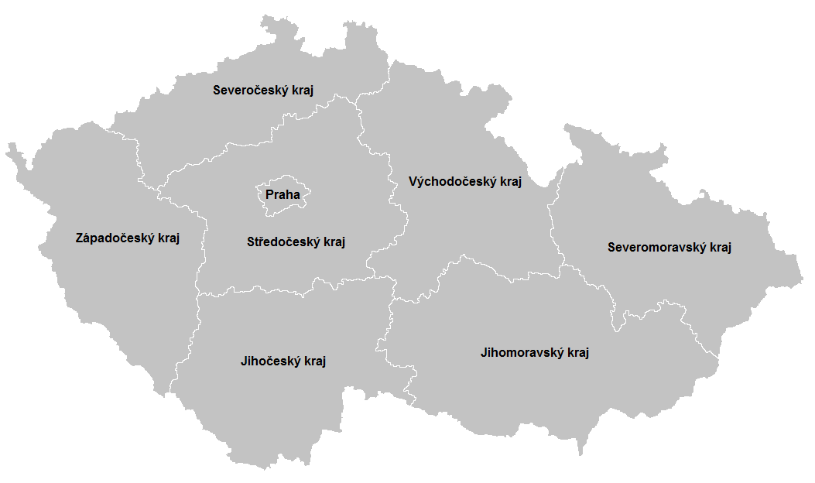
Příslušnost soudů
§ 7/1- Nestanoví-li tento nebo zvláštní zákon jinak, je k řízení věcně příslušný krajský soud
Zákon č. 36/1960 Sb., o územním členění státu

Slide 5
Podjatost
soudců
„soudních“ osob, tlumočníků, znalců
Důvody:
poměr k věci, k účastníkům nebo k jejich zástupcům
rozhodování na jiném stupni

Slide 6
Krajské soudy
Rozhodují ve složení:
specializované senáty (předseda + 2 soudci)
samosoudce ve vybraných věcech dle § 31/2 s.ř.s.
Řízení je zahájeno dnem dojití soudu!

Slide 7
Účastníci řízení
navrhovatel (žalobce)
x
odpůrce (žalovaný) - správní orgán, který rozhodl v posledním stupni, nebo správní orgán, na který jeho působnost přešla
způsobilost být účastníkem řízení má ten, kdo má způsobilost mít práva a povinnosti (FO + PO), a správní orgán; jinak i ten, komu ji zákon přiznává
za správní orgán jeho vedoucí, popřípadě jiná osoba k tomu oprávněná podle vnitřních předpisů

Slide 8
Účastníci řízení
x osoby zúčastněné na řízení
vymezení zastoupení (v téže věci jen 1)
zásada rovnosti

Slide 9
Nahlížení do spisu
účastníci,
zástupci
osoby zúčastněné na řízení
prokáží-li právní zájem nebo vážný důvod a není-li to v rozporu s právy nebo právem chráněnými zájmy některého z účastníků

Slide 10
Odmítnutí návrhu – § 46
překážka litispendence, rei iudicatae
nebyly splněny podmínky řízení
předčasný, opožděný návrh
návrh neoprávněnou osobou
nepřípustný návrh

Slide 11
Zastavení řízení - § 47
zpětvzetí
uspokojení navrhovatele
jiný důvod (např. nezaplacení soudního poplatku)
+ § 48 - přerušení řízení

Slide 12
Jednání
zásada veřejnosti
neúčast účastníka nebrání projednání a skončení věci
zahajuje a řídí předseda senátu
účastníci jsou vyzýváni k vyjádření ve věci
právo na konečné (závěrečné) návrhy
rozsudek se vyhlašuje veřejně a jménem republiky
odročení
bez jednání – účastníci shodně navrhli nebo souhlasí, nebo další důvody (např. § 76)

Slide 13
Rozhodnutí
ve věci samé rozsudkem (senát se usnáší nadpoloviční většinou hlasů + právo na odlišné stanovisko), nabývá právní moci doručením účastníkům
usnesením

Slide 14
Uspokojení navrhovatele - § 62
spr. orgán sdělí záměr
předseda senátu stanoví lhůtu
vyjádření navrhovatele
pokud je uspokojen – zastavení
vliv na právní moc rozhodnutí, opatření,…

Slide 15
Použití OSŘ
pro řízení ve správním soudnictví se přiměřeně použijí ustanovení prvé a třetí části občanského soudního řádu
rozsudek Nejvyššího správního soudu ze dne 13.11.2006, č. j. 8 As 33/2005: „Přezkum správních rozhodnutí správními soudy představuje samostatný typ řízení, oddělený od systému civilního soudnictví, a řídící se vlastním procesním předpisem, kterým je soudní řád správní. Použití občanského soudního řádu na základě § 64 s. ř. s. je třeba považovat za výjimečné a uplatňující se pouze v případech, na které ustanovení soudního řádu správního vůbec nedopadají. Zanikne-li materiální podmínka osoby zúčastněné na řízení uplatňovat svá práva v řízení (dotčení v právech podle § 34 odst. 1 s. ř. s.), aniž by na tuto skutečnost bylo reagováno ze strany soudu nebo samotné osoby zúčastněné na řízení, nezakládá taková skutečnost zmatečnost posléze vydaného soudního rozhodnutí ve věci samé.“

Slide 16
Řízení o žalobě proti rozhodnutí
zrušení rozhodnutí x vyslovení nicotnosti
nepřípustnost
nevyčerpal-li žalobce řádné opravné prostředky v řízení před správním orgánem
rozhodnutí správního orgánu v soukromoprávní věci, vydané v mezích zákonné pravomoci správního orgánu,
je-li jediným jejím důvodem tvrzená nicotnost napadeného rozhodnutí, nedomáhal-li se žalobce vyslovení této nicotnosti v řízení před správním orgánem,
směřuje-li jen proti důvodům rozhodnutí,
domáhá-li se přezkoumání rozhodnutí, které je z přezkoumání podle tohoto nebo zvláštního zákona vyloučeno

Slide 17
Náležitosti žaloby - § 71
označení napadeného rozhodnutí a den jeho doručení nebo jiného oznámení žalobci,
označení osob na řízení zúčastněných, jsou-li žalobci známy,
označení výroků rozhodnutí, které žalobce napadá,
žalobní body, z nichž musí být patrno, z jakých skutkových a právních důvodů považuje žalobce napadené výroky rozhodnutí za nezákonné nebo nicotné,
jaké důkazy k prokázání svých tvrzení žalobce navrhuje provést,
návrh výroku rozsudku.
+ zásada koncentrace řízení
rozšířit žalobu na dosud nenapadené výroky rozhodnutí nebo ji rozšířit o další žalobní body může jen ve lhůtě pro podání žaloby.

Slide 18
Lhůta pro podání žaloby
2 měsíce ode dne doručení
1 měsíc v případě „kompetenčního omylu“ – osř
Zmeškání lhůty pro podání žaloby nelze prominout !
rozsudek Nejvyšší správního soudu č. j. 5 Afs 11/2011-79 ze dne 23. 6. 2011: „ Ani změna judikatury, byť by se týkala otázky přípustnosti žaloby proti rozhodnutí správního orgánu, nemůže vést k tomu, že by za včasnou měla být považována žaloba, která byla podána po uplynutí zákonné lhůty (§ 72 odst. 1 a 4 s. ř. s.)“.

Slide 19
Přezkoumání rozhodnutí
rozhodující je skutkový a právní stav, který tu byl v době rozhodování správního orgánu (výjimka – správní trestání – pozdější příznivější úprava)
zásada dispoziční - soud přezkoumá v mezích žalobních bodů napadené výroky rozhodnutí

Slide 20
Výsledek řízení = rozsudek
žaloba je důvodná – soud zruší rozhodnutí
+ může zrušit i předcházející rozhodnutí

Slide 21
Žaloba proti nečinnosti
bezvýsledné vyčerpání
1 rok pro podání
proti spr. orgánu, který měl vydat rozhodnutí
skutkový stav ke dni rozhodnutí soudu

Slide 22
Zásahová žaloba
nezákonný zásah, pokyn, donucení
lhůta: subjektivní 2 měsíce, objektivní 2 roky

